Slide 1
Анализ проделанной работы учителя дополнительного образования
Выполнила: Кулик А.Н.

Slide 2
Современный педагог дополнительного образования является одновременно воспитателем, организатором деятельности детей, активным участником общения с обучающимися, их родителями и коллегами, исследователем педагогического процесса. Он постоянно повышает уровень своего профессионализма и педагогического мастерства, ведет творческий поиск нового.

Slide 3
Легоконструирование

Slide 4
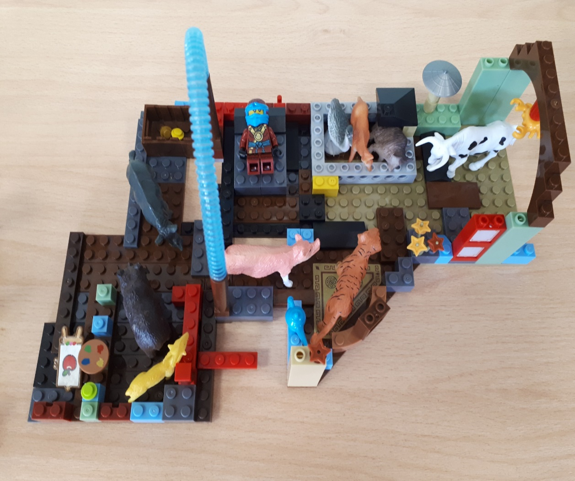
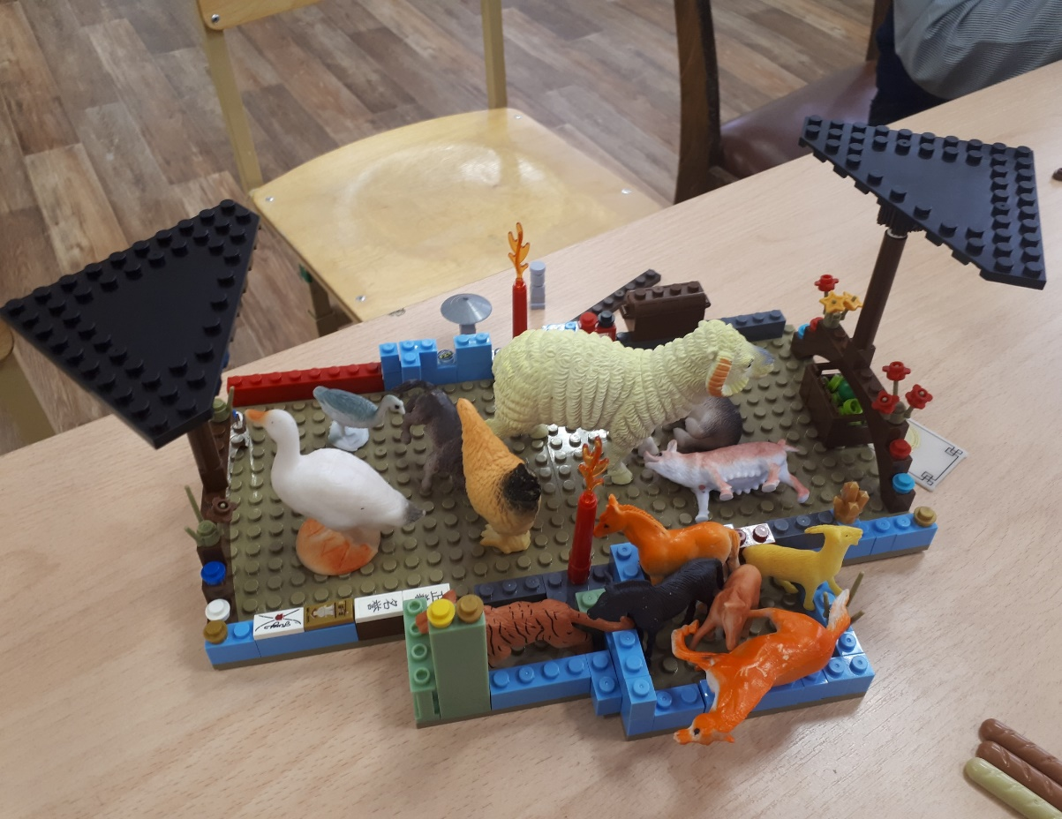

Slide 5
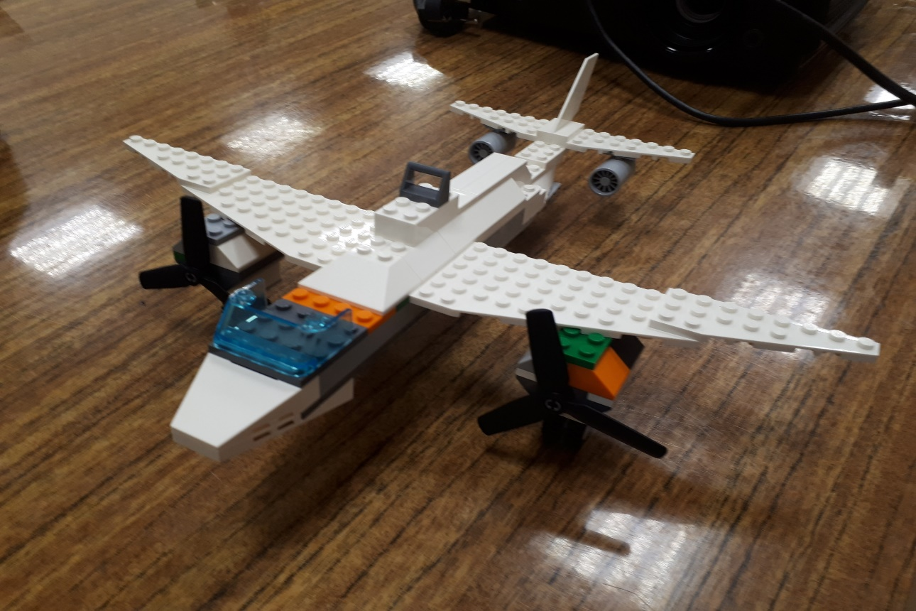

Slide 6
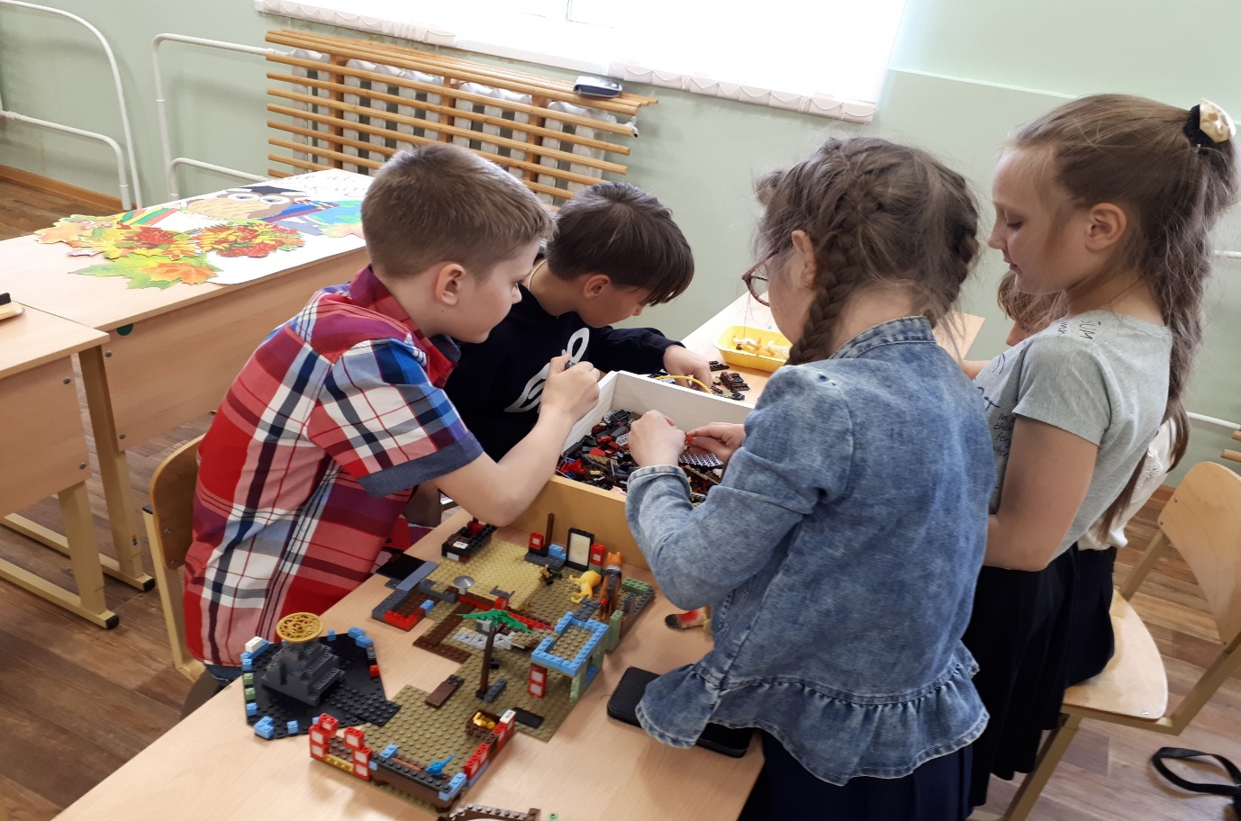

Slide 7
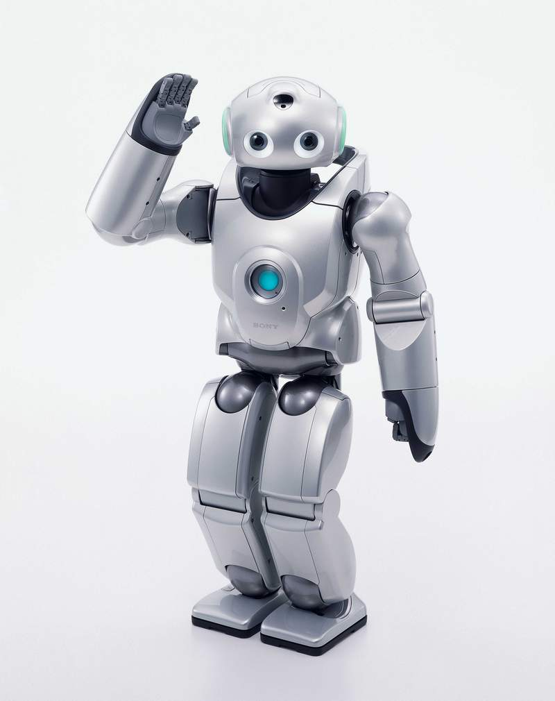
Робототехника
Задачи кружка:
- развивать творческие способности и логическое мышление ребят;
- развивать умение работать по предложенным инструкциям по сборке моделей;
- конструирование роботов;
- умение составлять программы управления Лего-роботами.

Slide 8
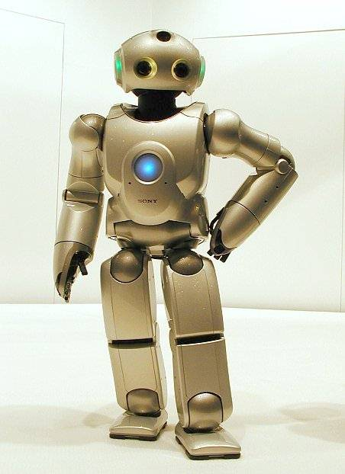
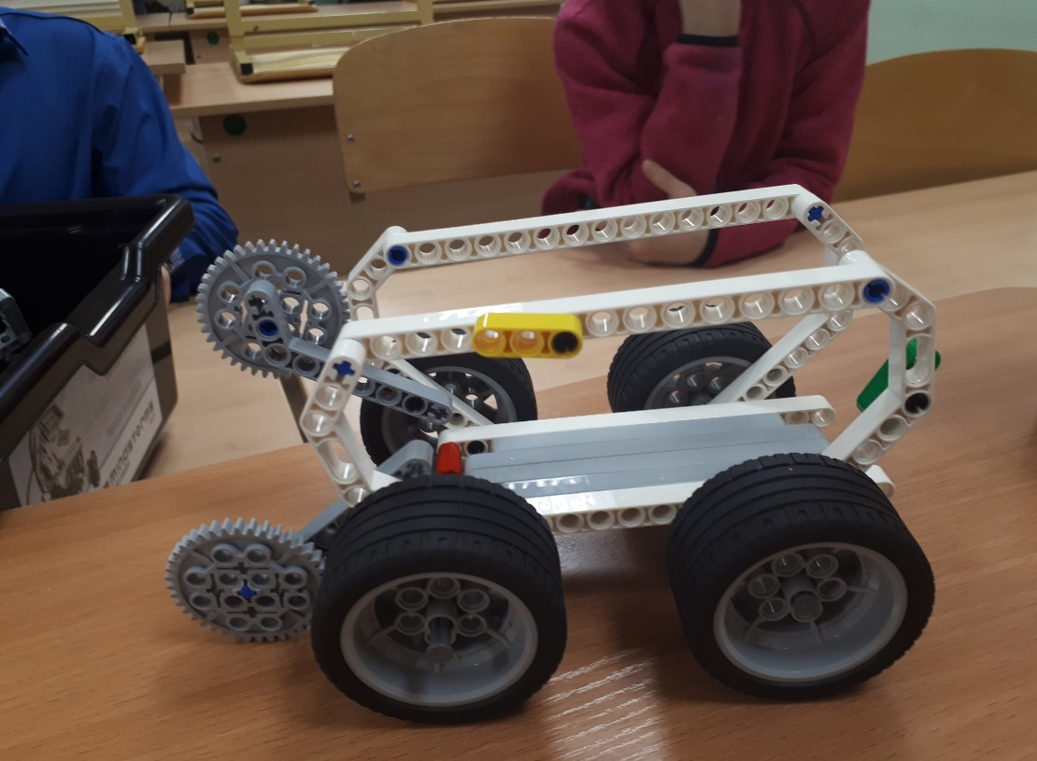
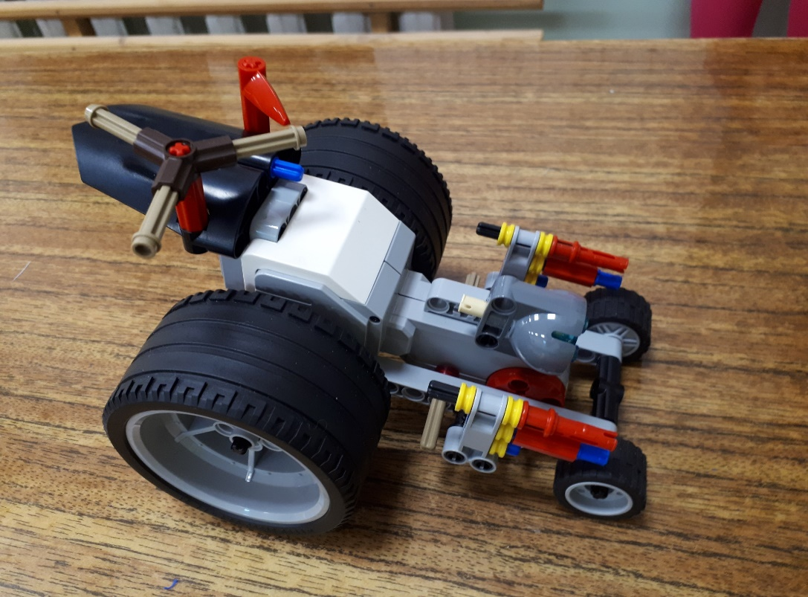

Slide 9
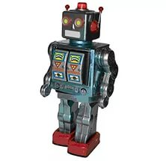
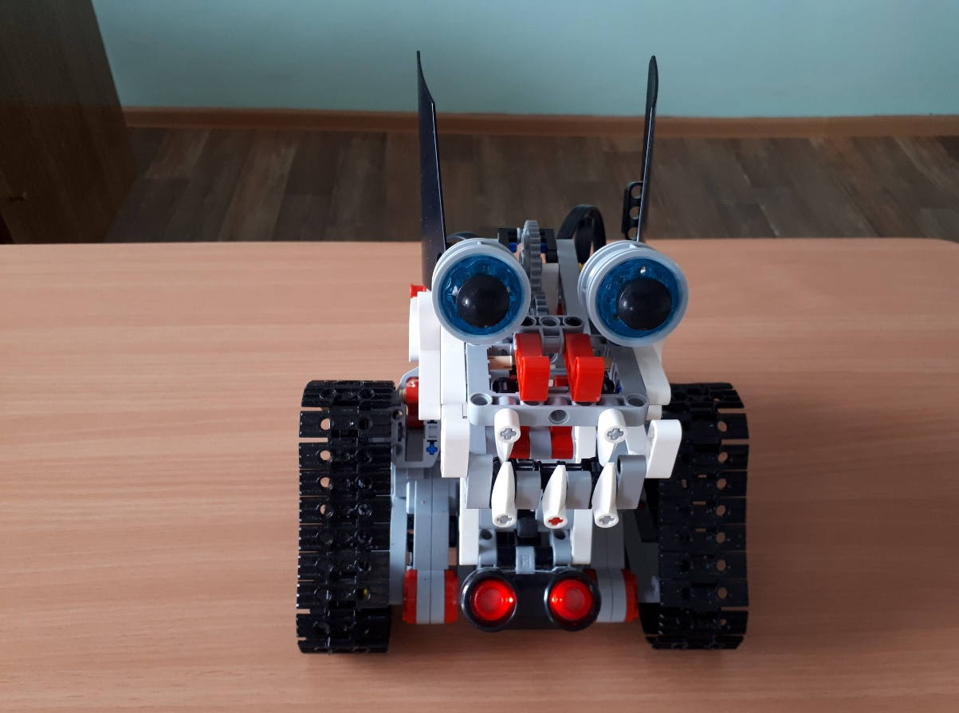

Slide 10
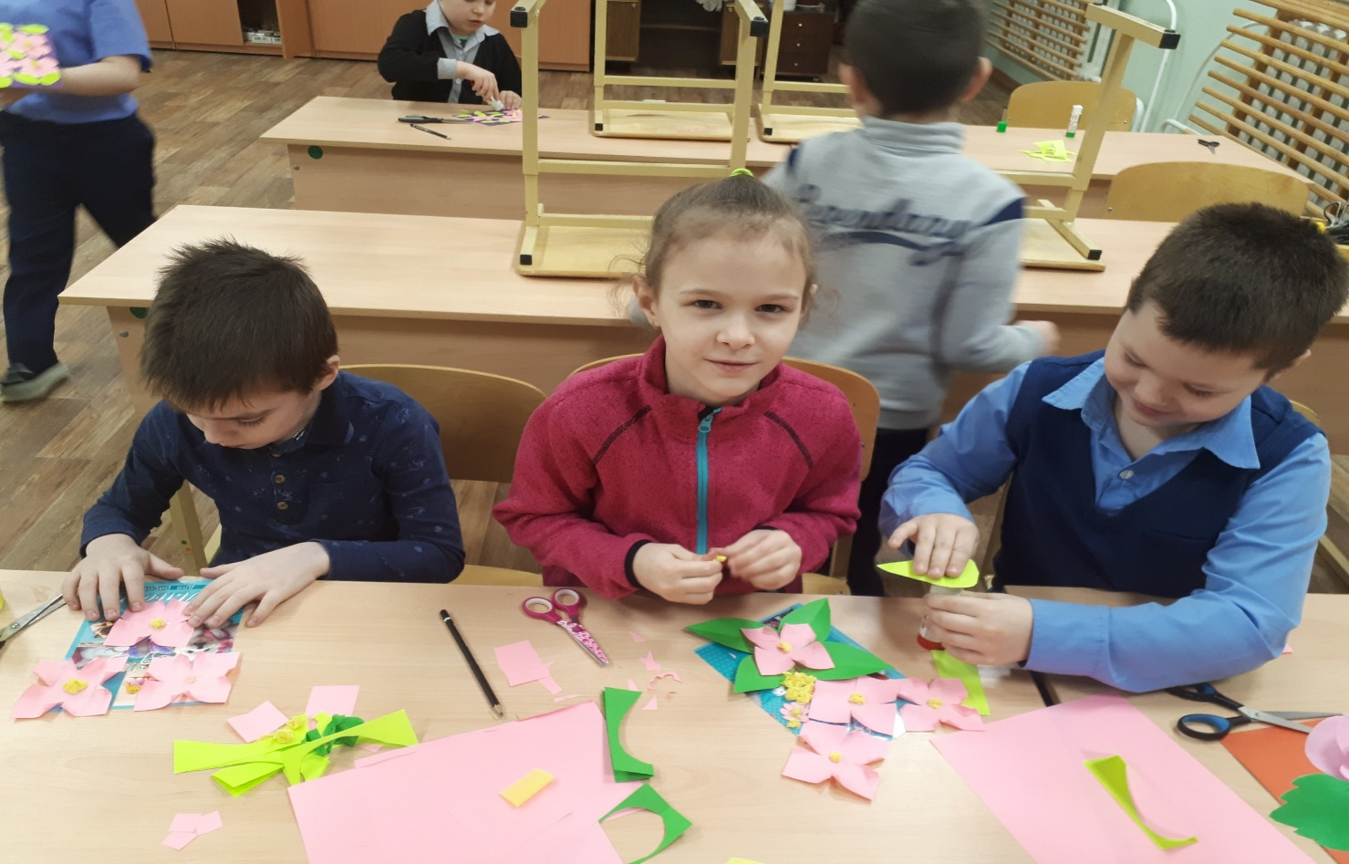
Страна фантазия
Задачи кружка:
- развитие творческих способностей;
- сплочение детского коллектива через воспитание трудолюбия, усидчивости, терпеливости, взаимопомощи.

Slide 11
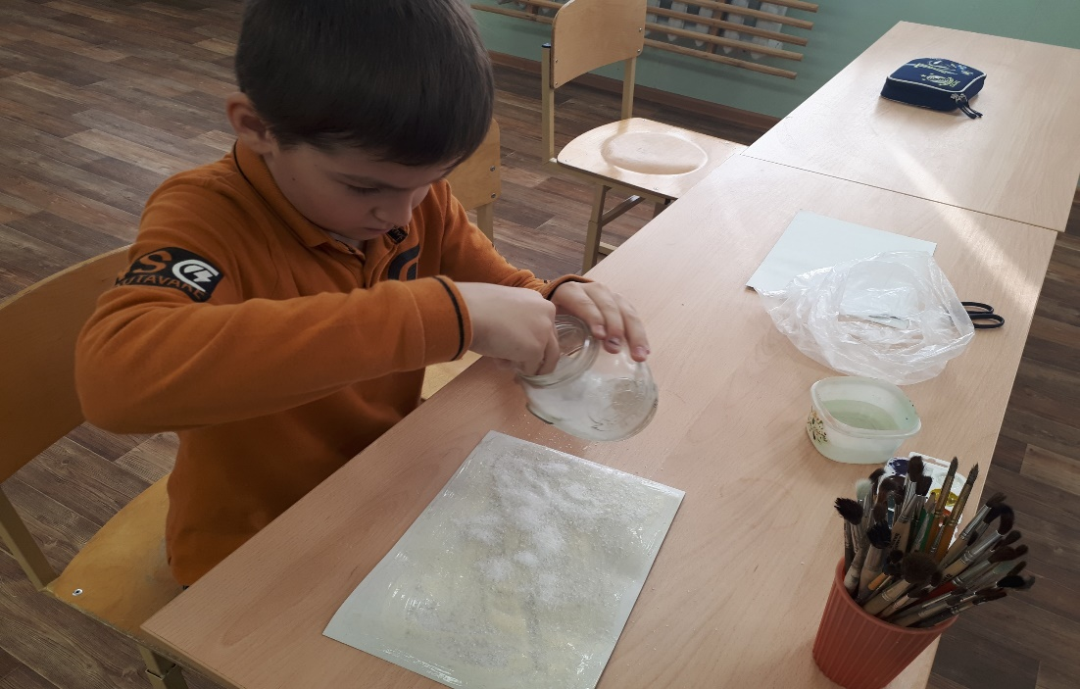
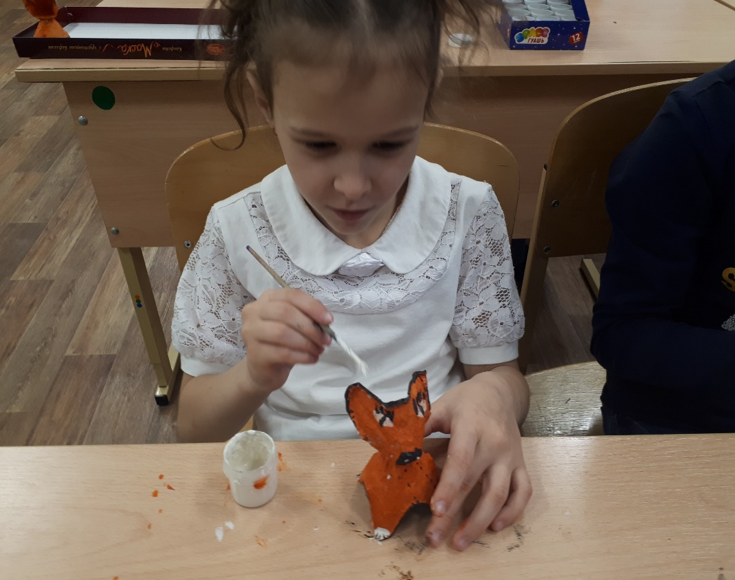
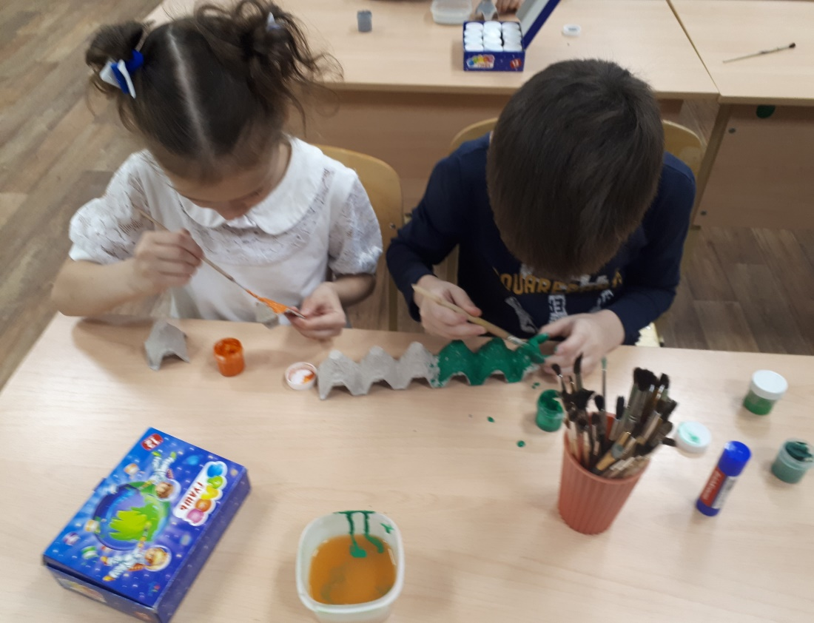

Slide 12
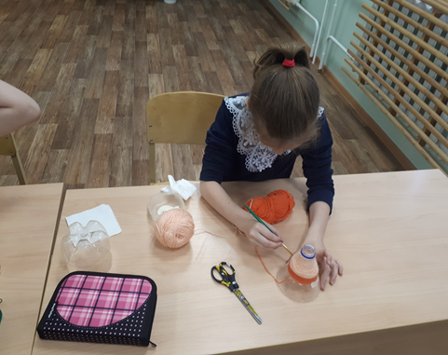
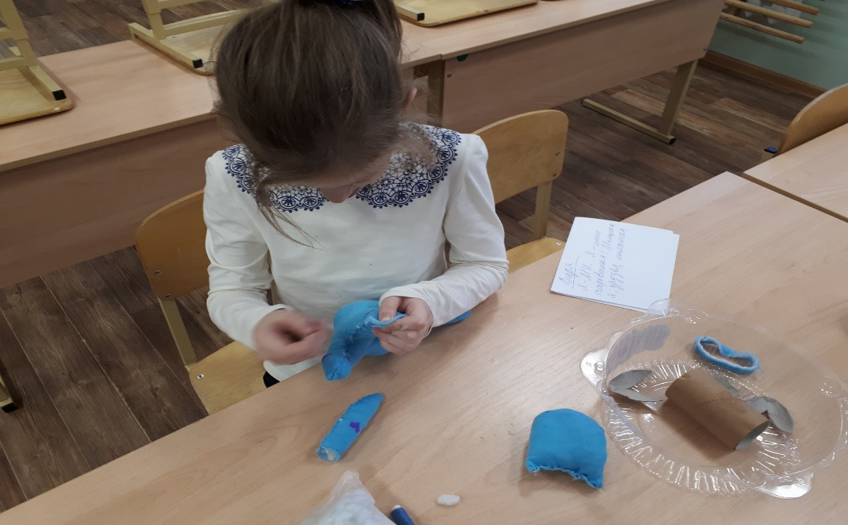
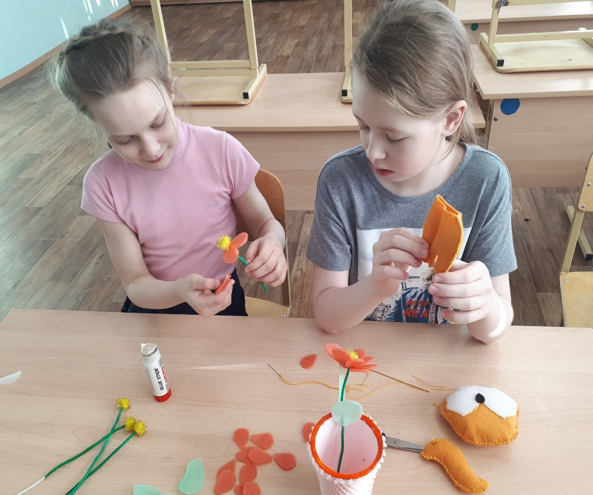
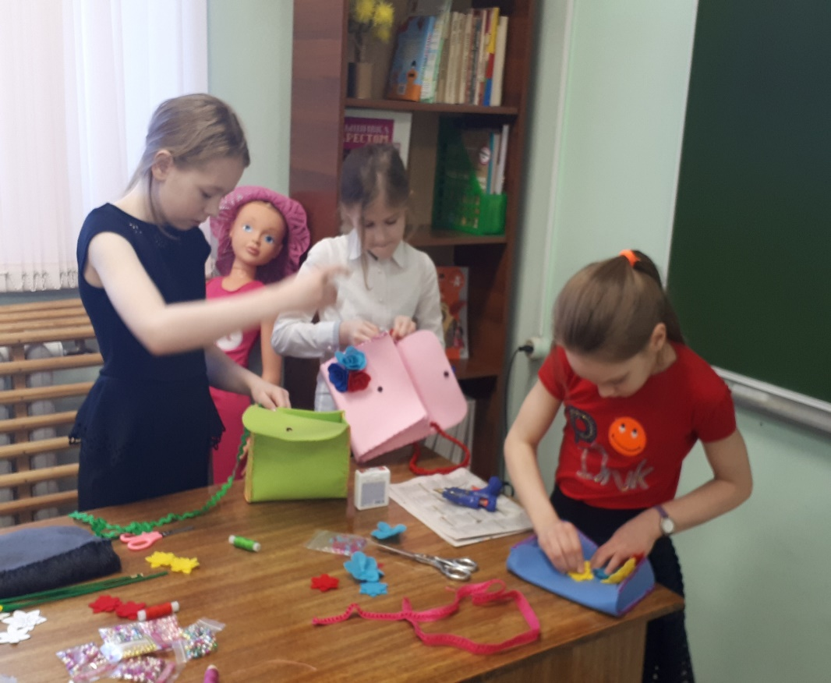

Slide 13
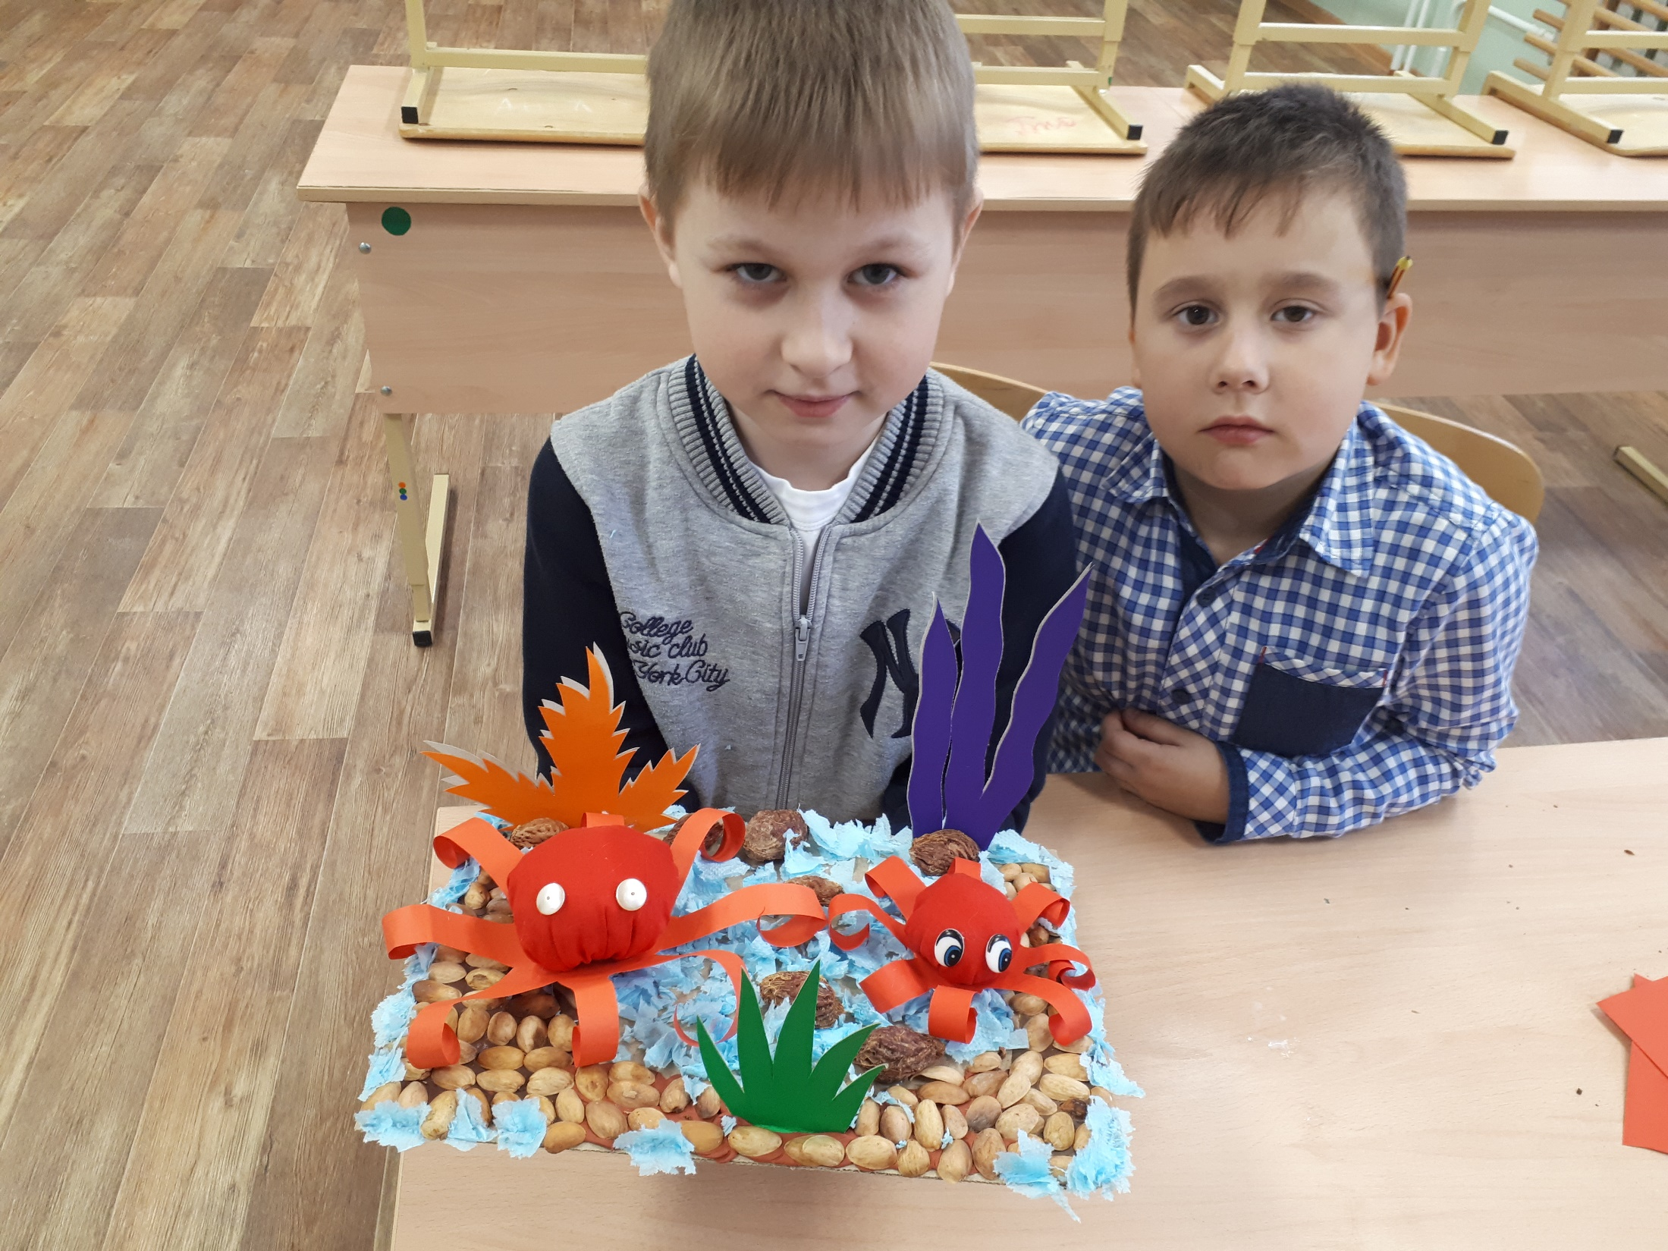

Slide 16
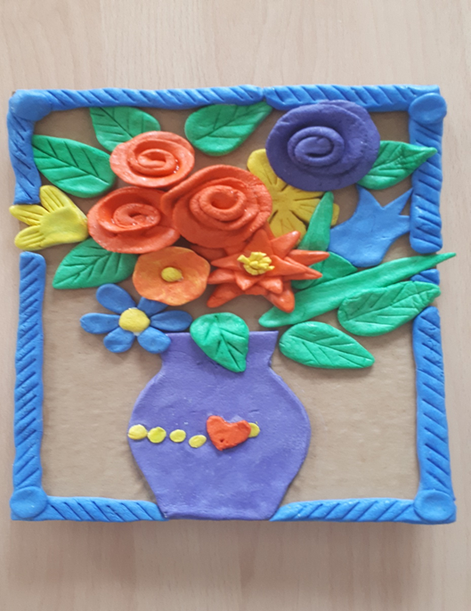
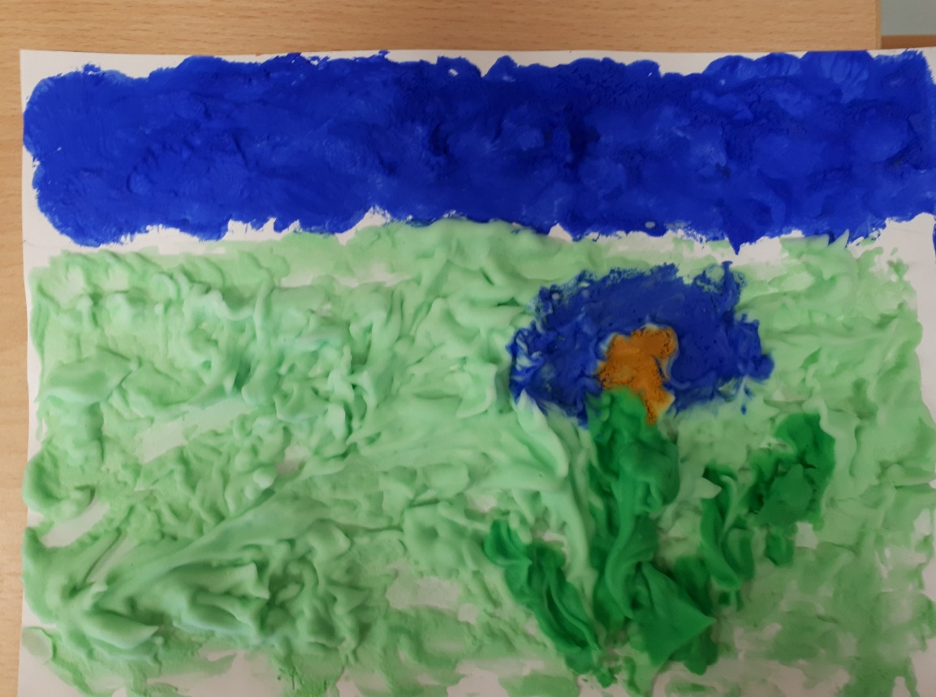
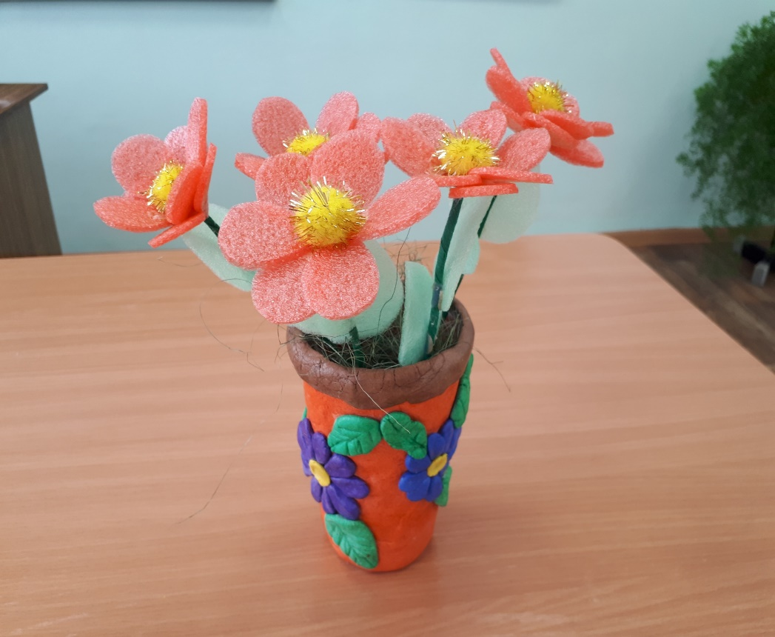

Slide 17
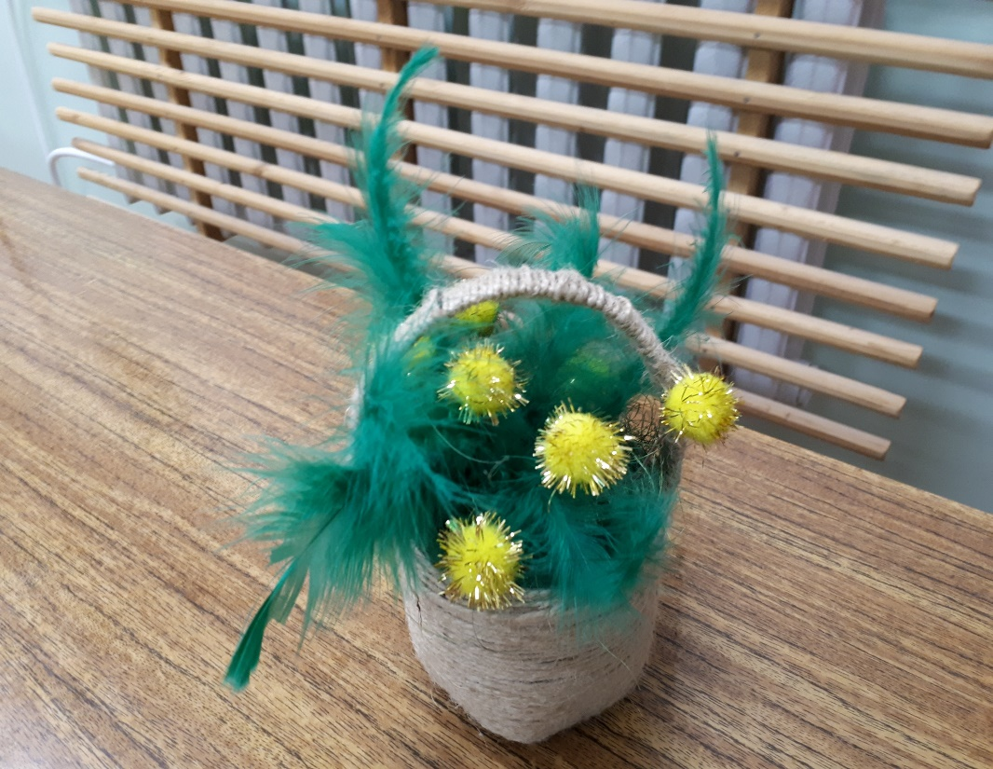
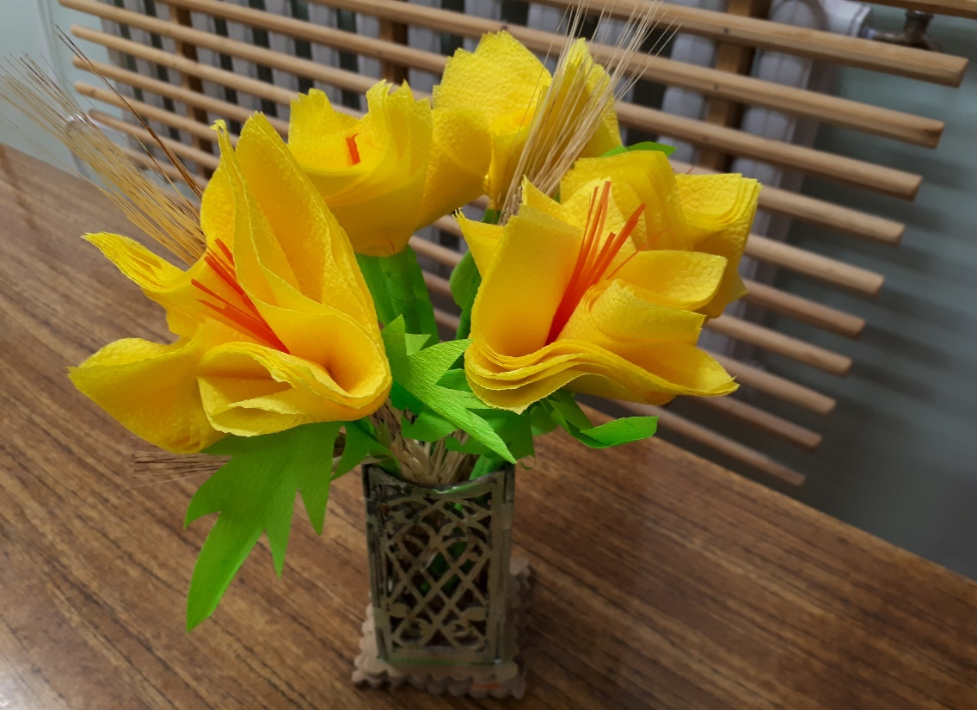
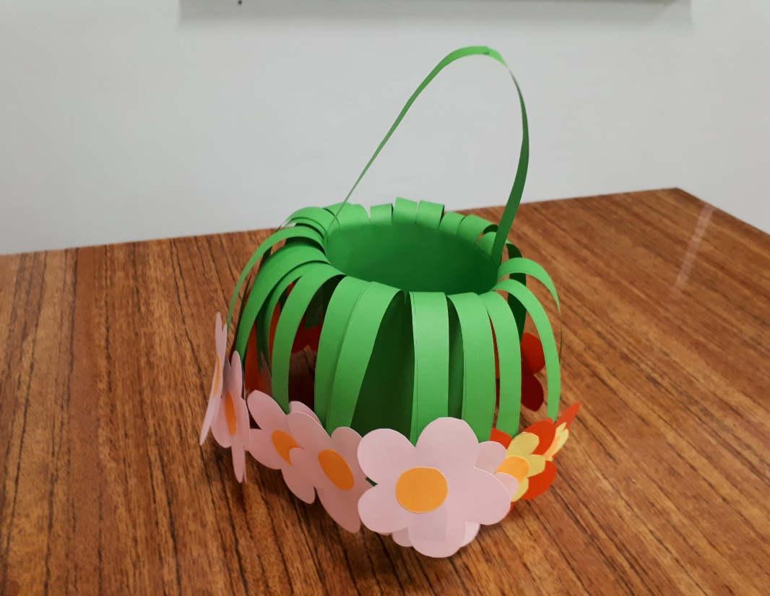

Slide 18
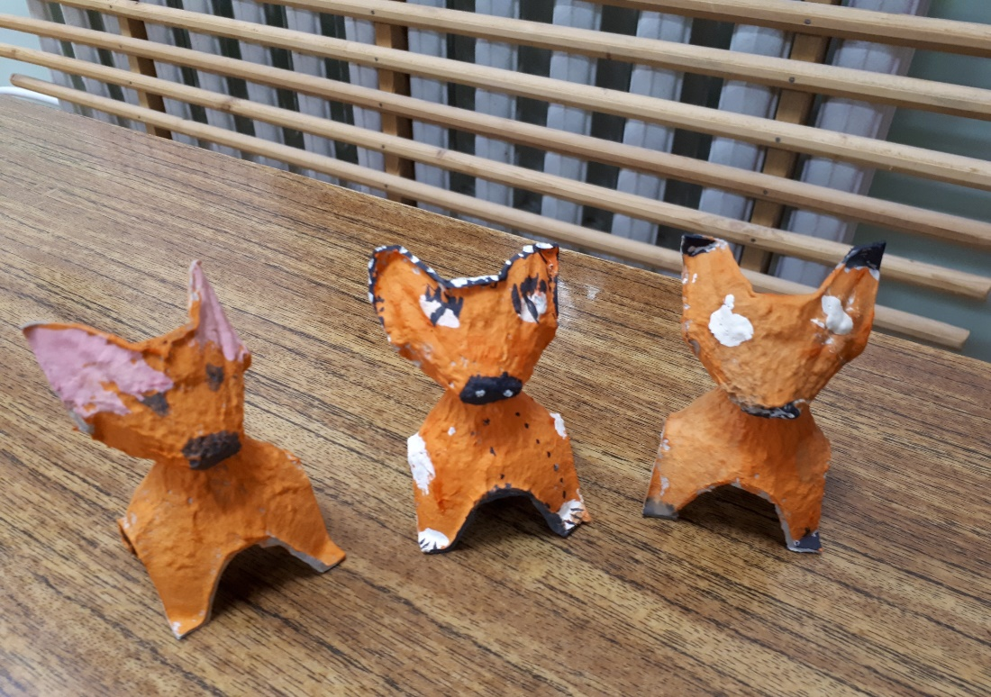
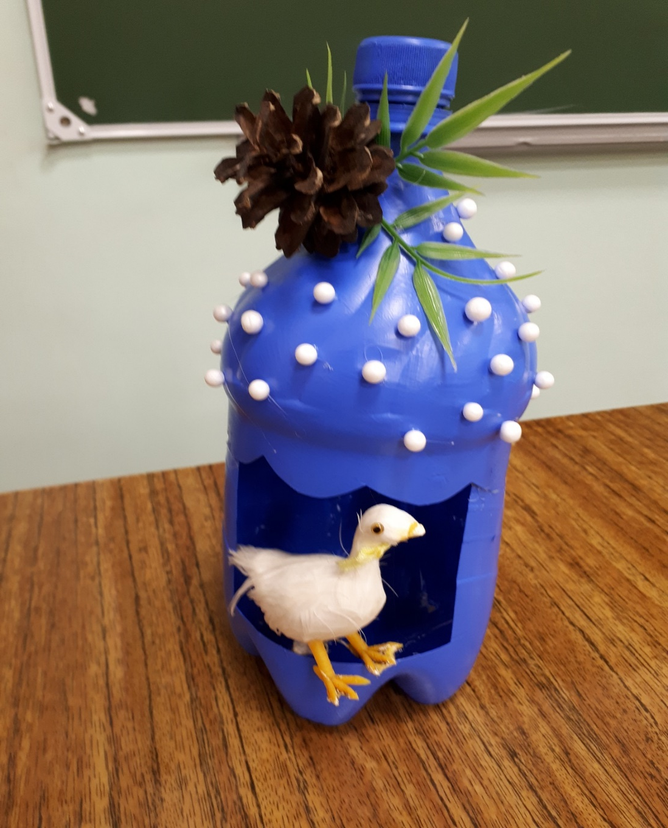
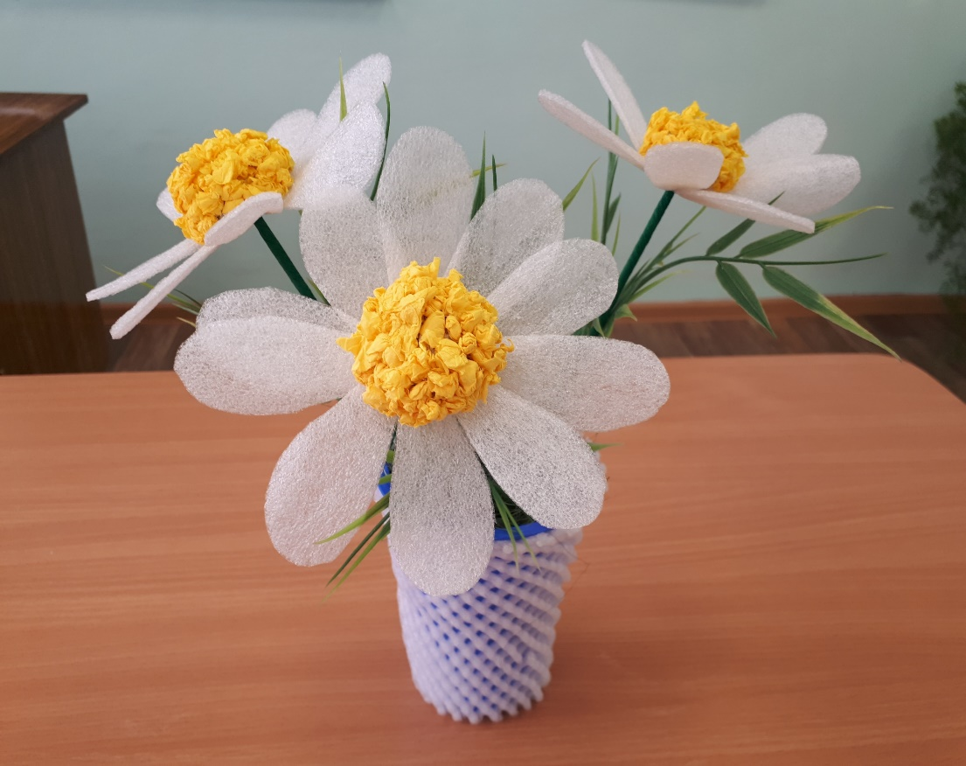

Slide 19
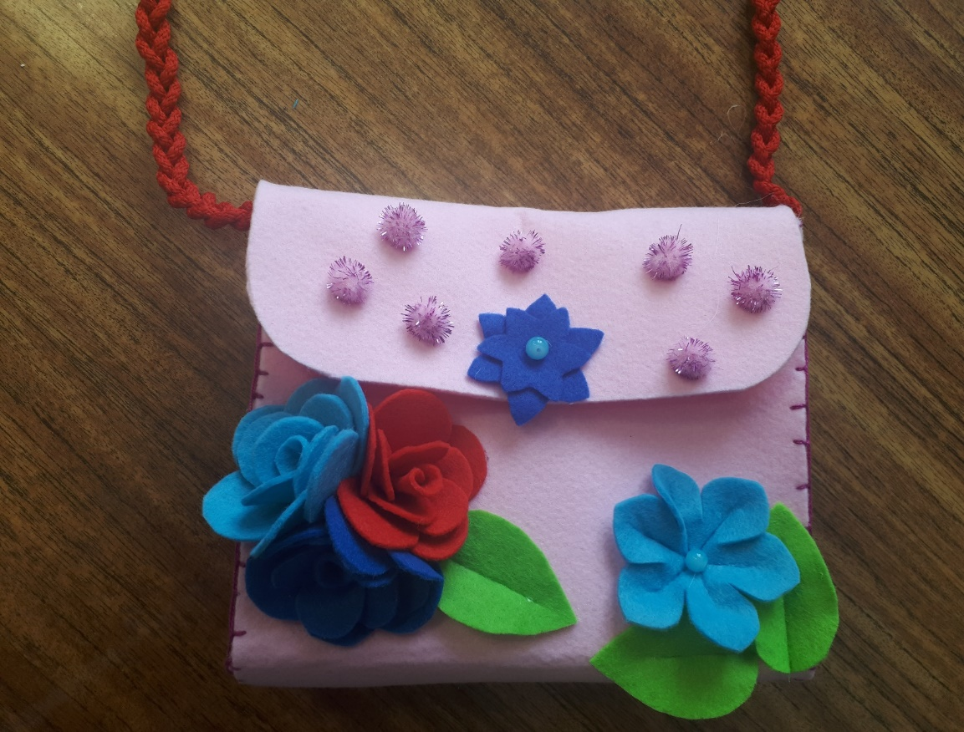
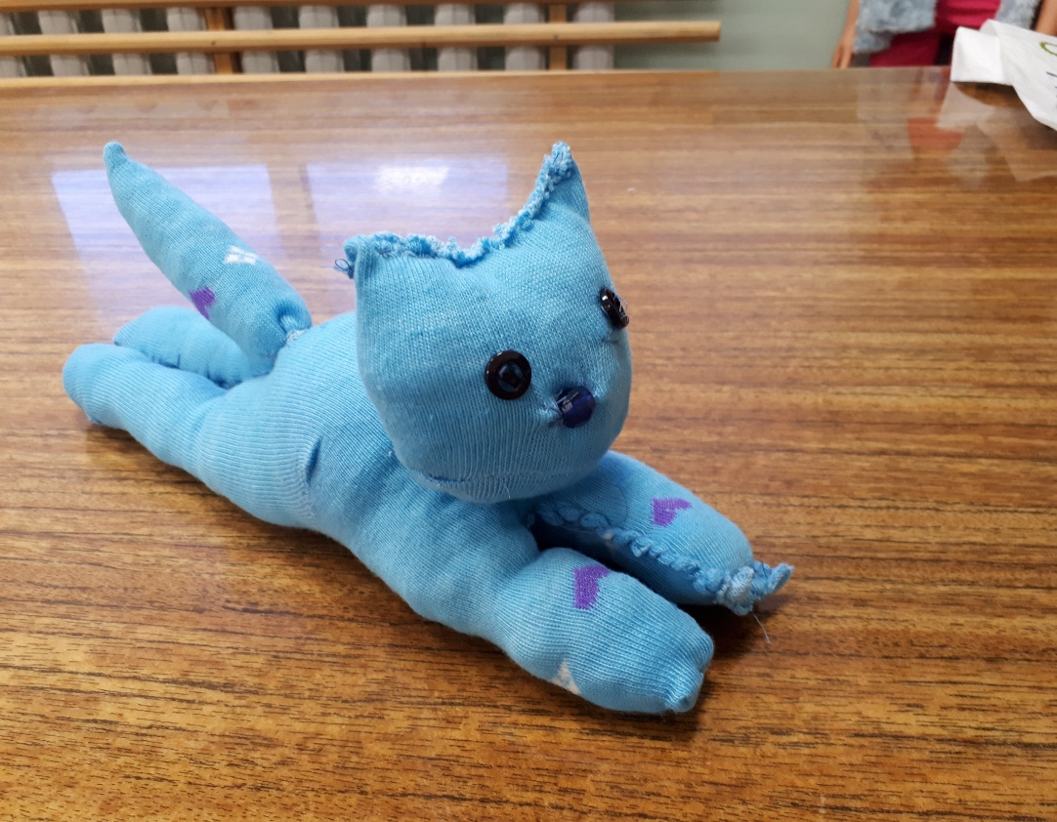
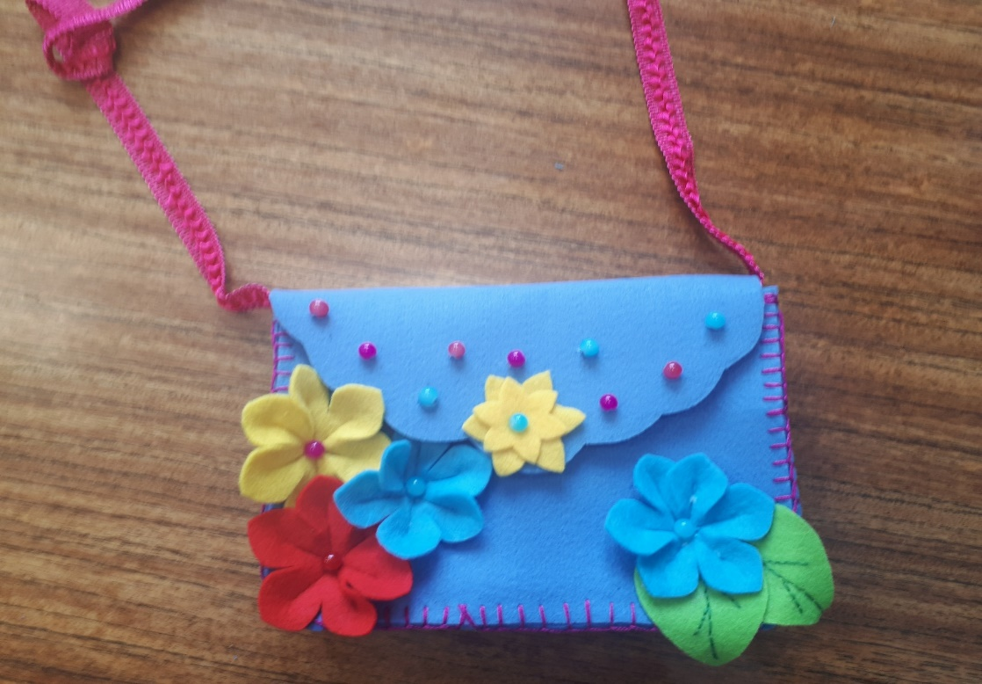

Slide 21
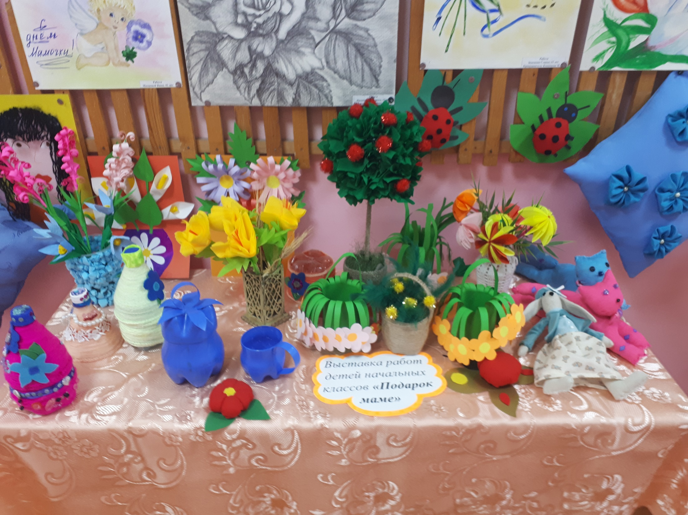

Slide 22
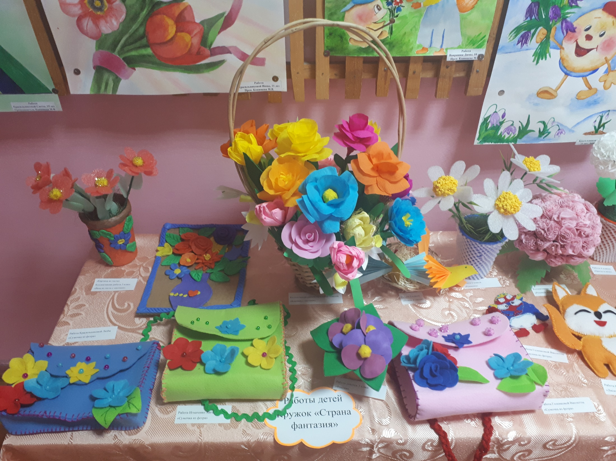

Slide 23
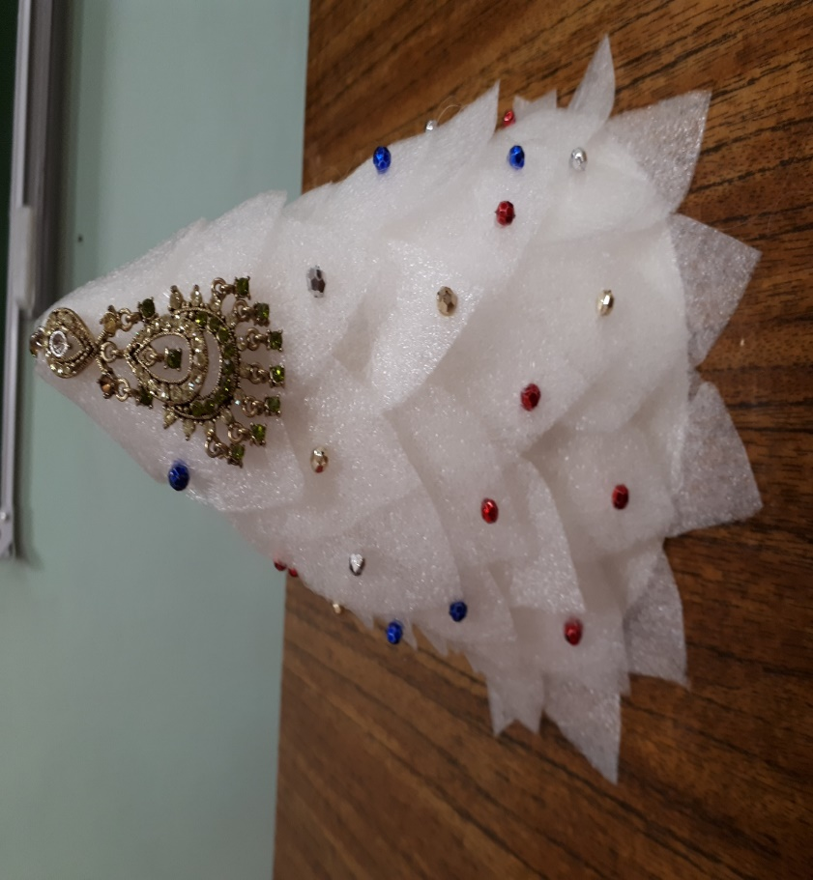
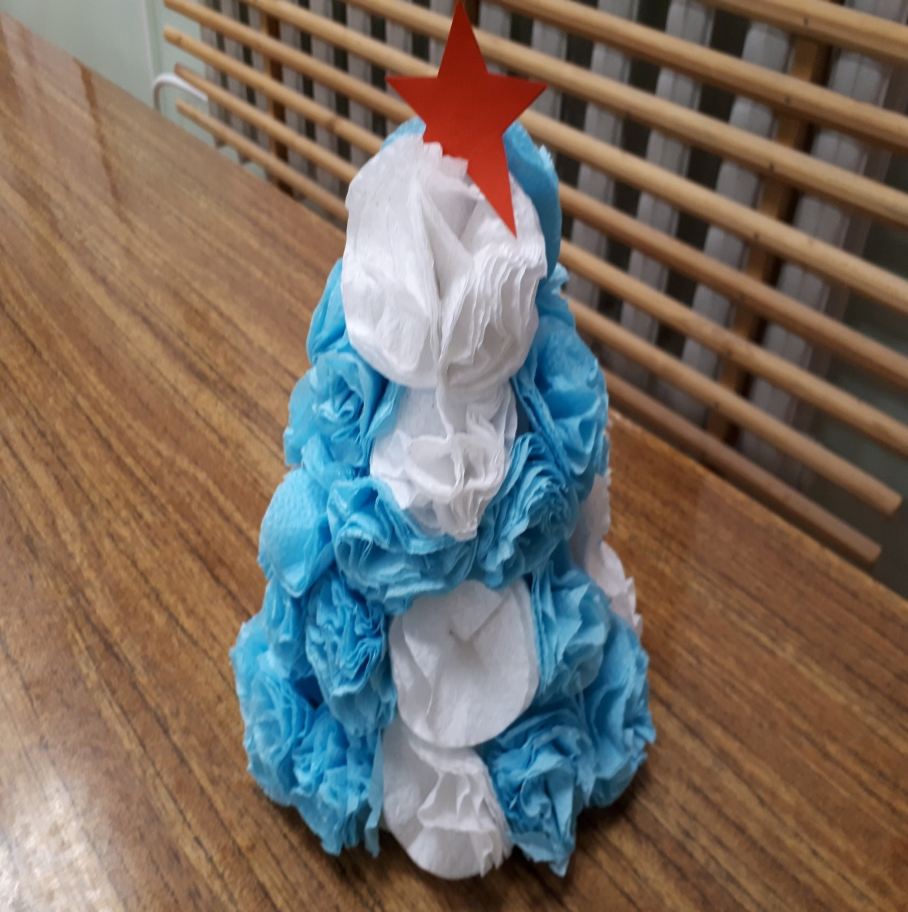
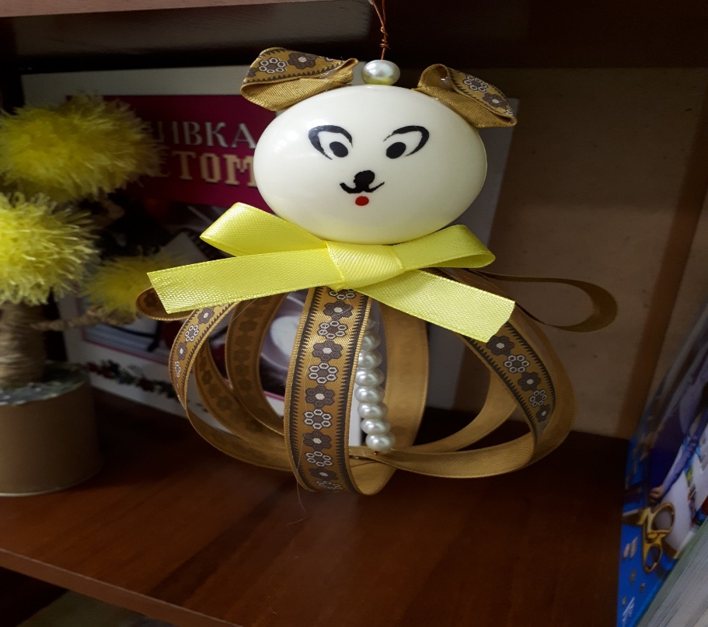

Slide 24
Модница
Задачи кружка:
- Научить приемам работы на швейном оборудовании;
- уметь выполнять конструирование и моделирование женской легкой одежды;
-освоить технологический процесс обработки швейных материалов.
- воспитывать у детей чувство красиво одеваться.

Slide 26
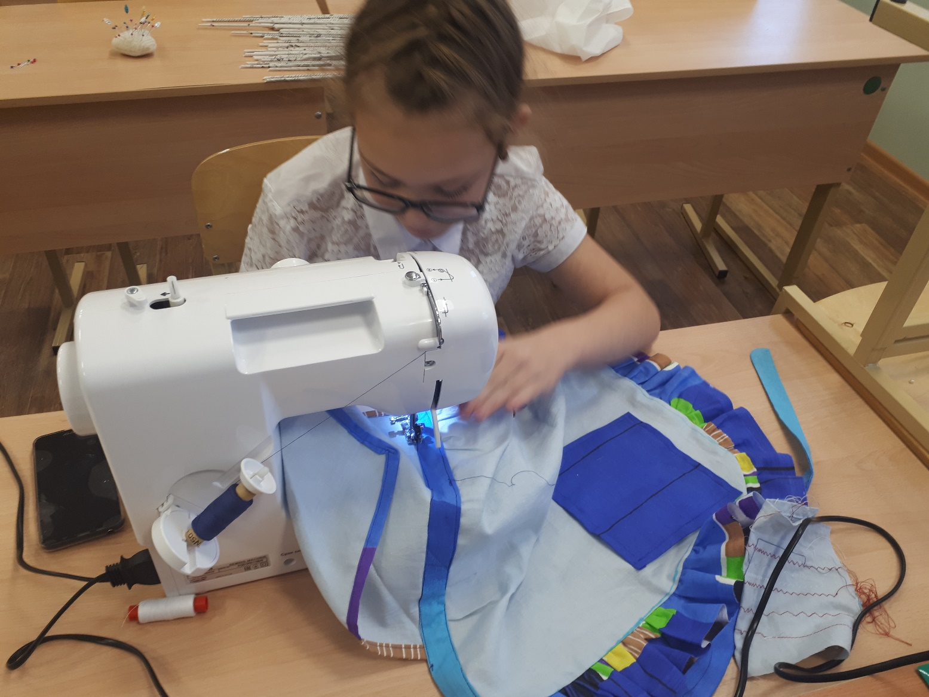

Slide 27
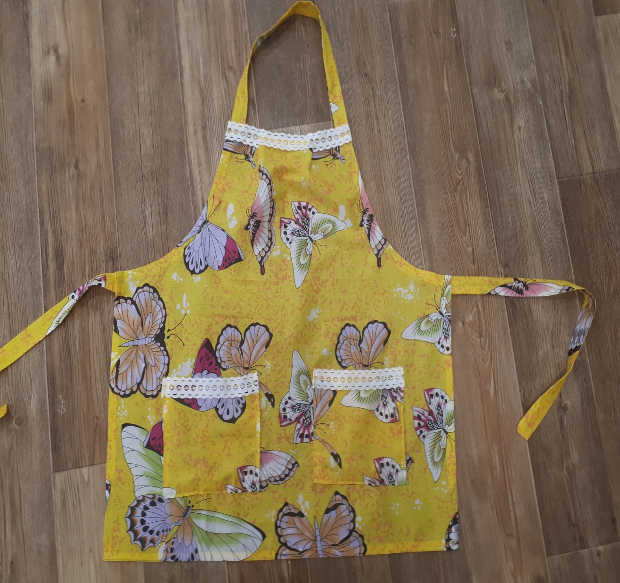

Slide 28
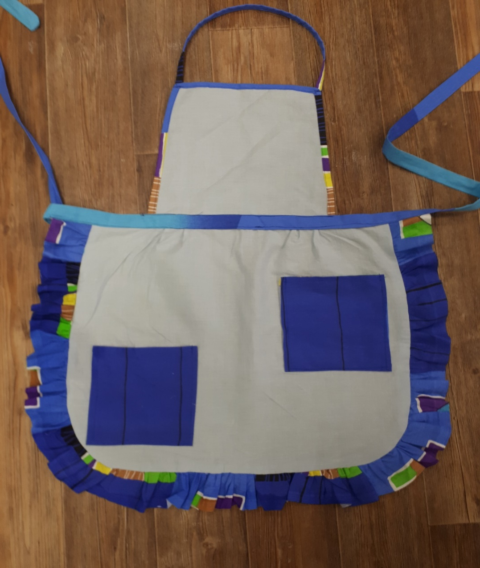

Slide 29
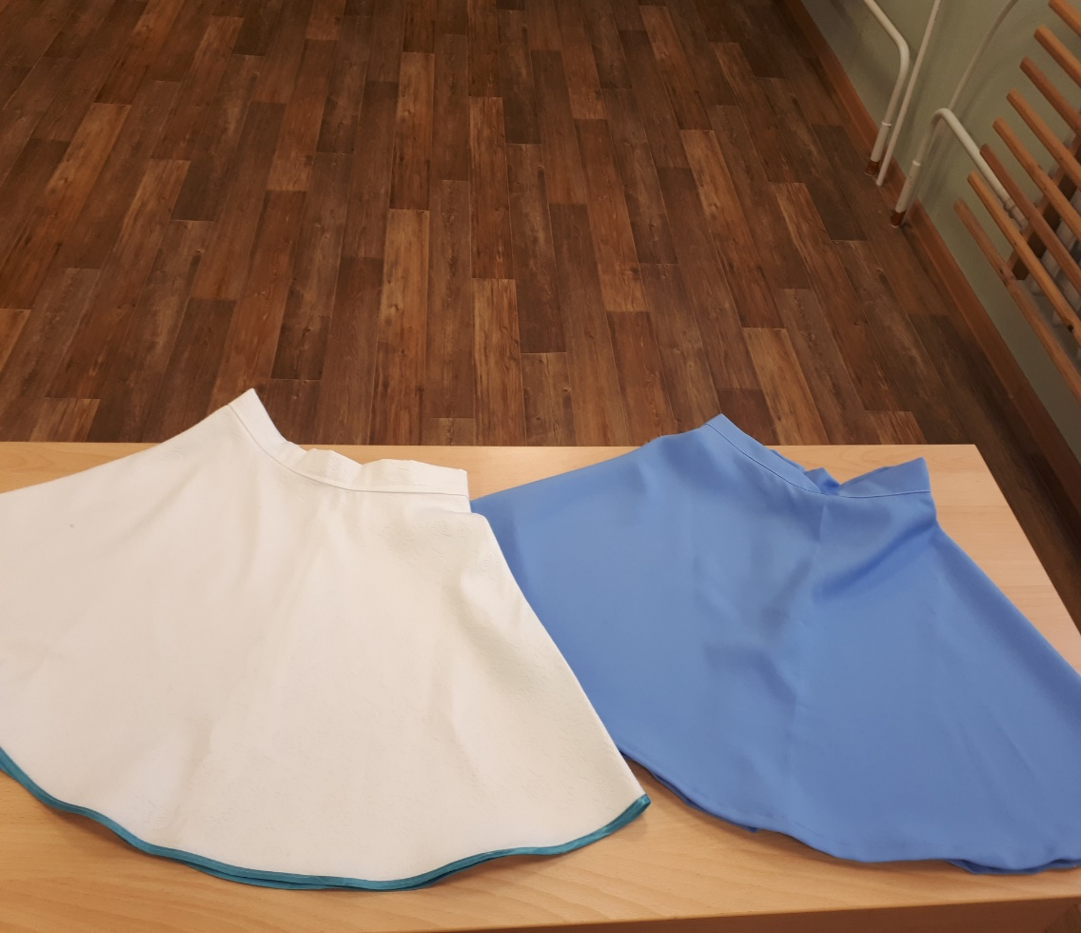

Slide 30
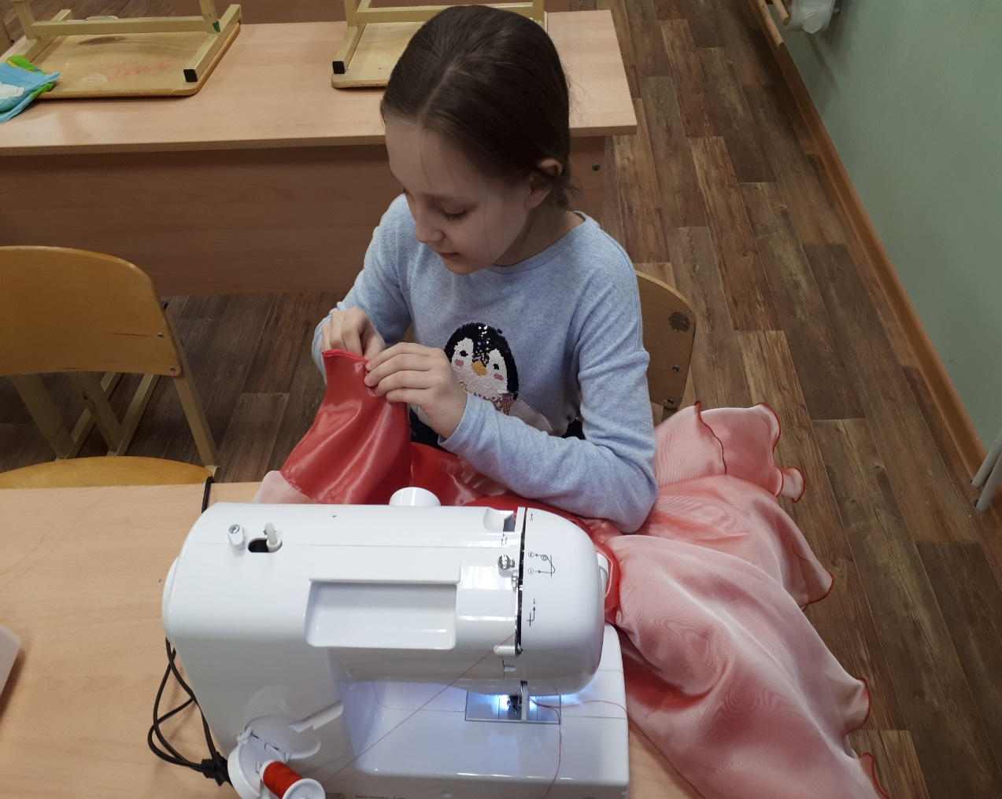

Slide 31
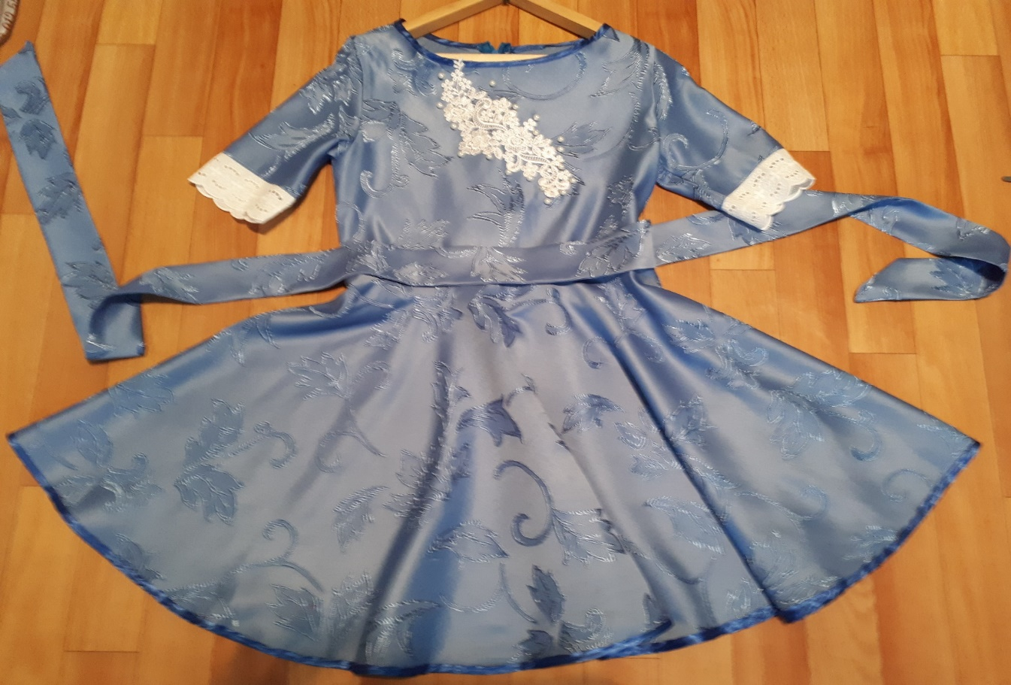

Slide 32
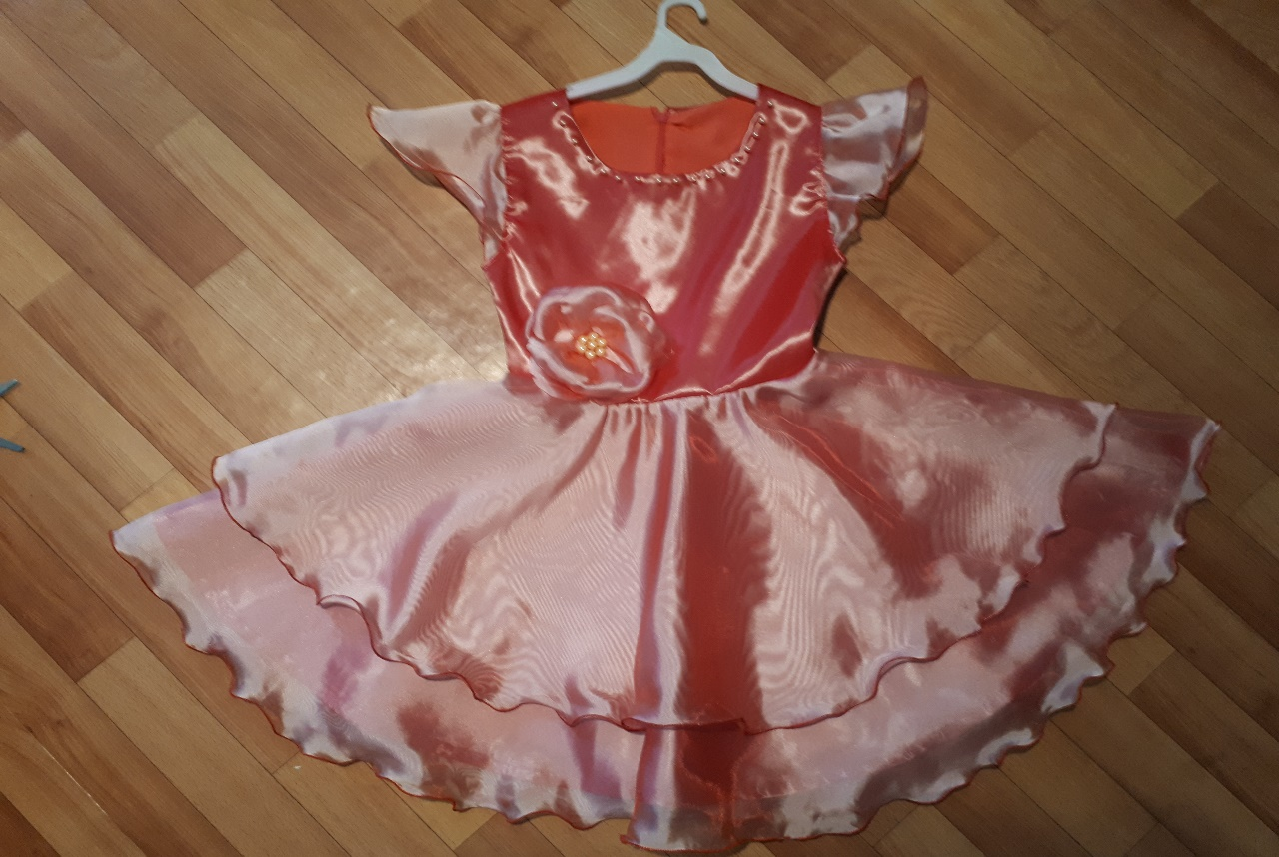

Slide 33
Финансовая грамотность
Задачи кружка:
- иметь представление о роли денег в семье и обществе;
- знать источники доходов и направлений расходов семьи;
- умение рассчитывать доходы и расходы и составлять простой семейный бюджет;

Slide 36
Театральный кружок
Задачи кружка:
-развитие выразительной и интонационной речи;
- формирование художественного вкуса ребенка;
-развивать творческие способности, возможности памяти, воображения, творческого мышления;
- формировать у детей интерес к театральному искусству.

Slide 38
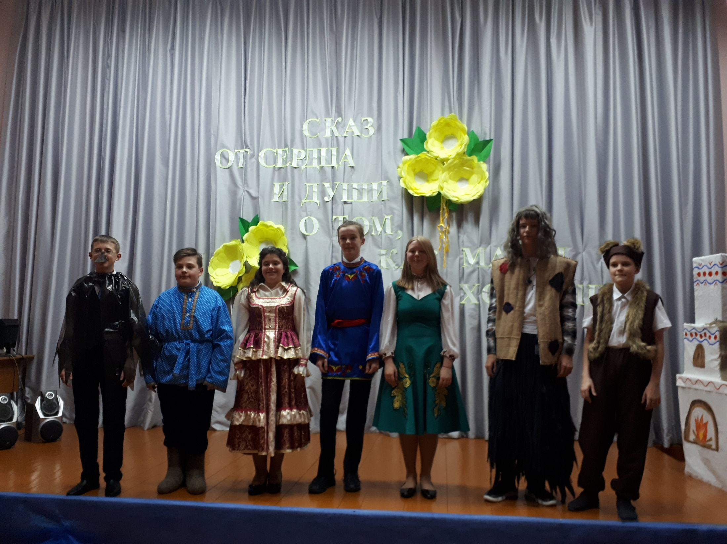

Slide 41
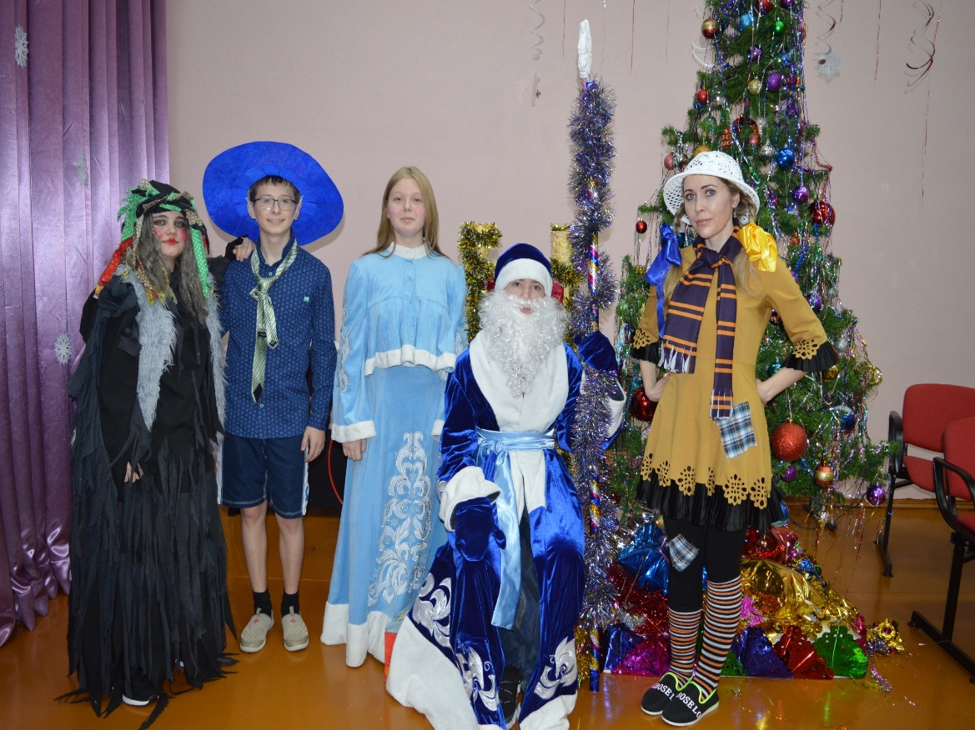
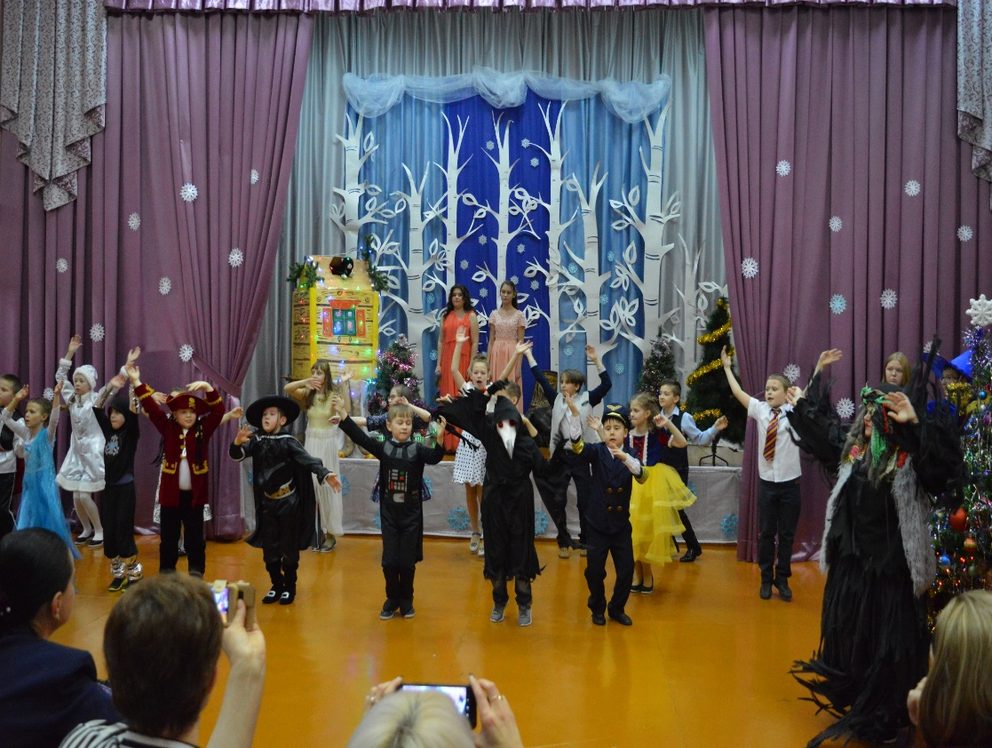
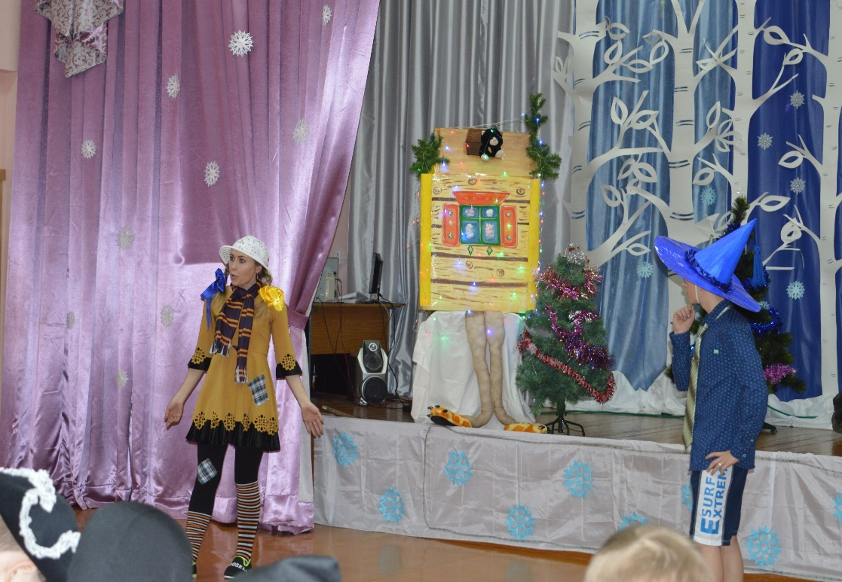

Slide 42
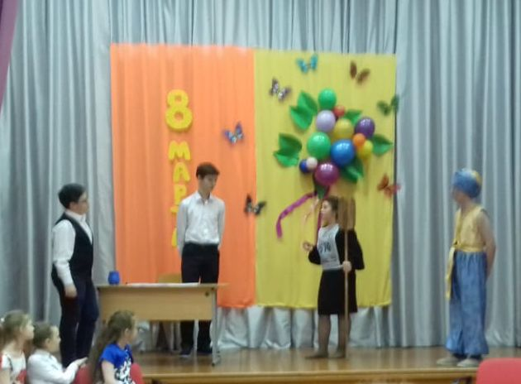
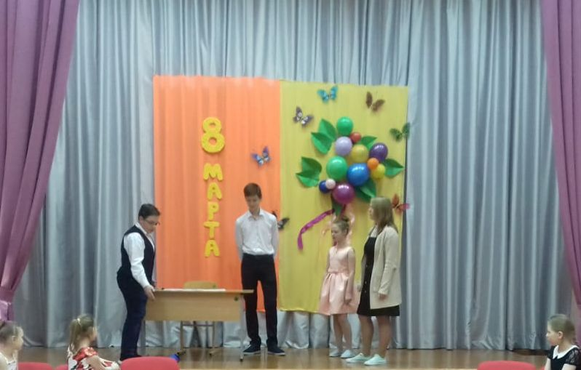
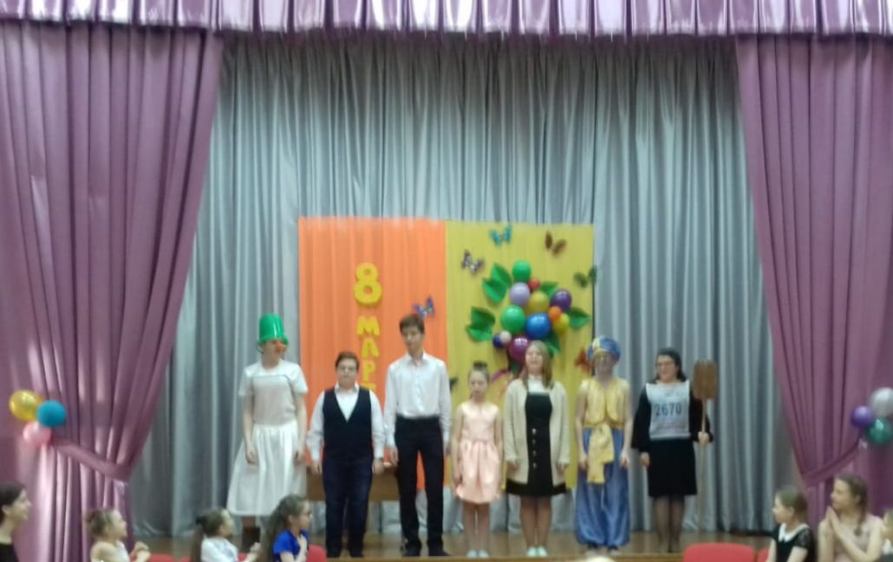

Slide 45
Показателями результативности моей профессиональной деятельности как педагога дополнительного образования является:

Slide 52
Спасибо за внимание!

